Slide 1
HMR 수주 예측 및 제조 조건 최적화를 통한 Zero Defects
A4
김용빈, 박규리, 서원교, 이경민, 이정균, 정준영, 정한나

Slide 2
<목차>
1.
추진 배경
4.
분석 결과
2.
현상 및 개선 기회
5.
Vital Few 도출
3.
분석 계획
6.
개선안 및 적용방안

Slide 3
1. 추진 배경

Slide 4
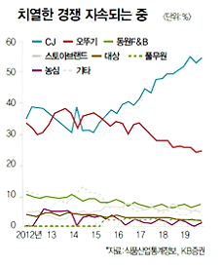
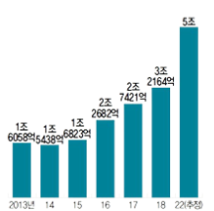
1. 추진배경
HMR 식료품 시장 규모는 증가 추세이나 경쟁이 치열해지면서, 당사의 경영상황은 악화
※ HMR(Home Meal Replacement): 가정 간편식
<HMR 시장 현황>
<국내 주요 HMR 기업 현황>
<자사 매출액 감소 현상>
[단위: 원]
자료 : 농립축산식품부, 한국농촌경제연구원
[단위: %]
자료 : 식품산업통계정보, KB증권
[단위: %]
HMR 시장 지속 성장
간편가정식 시장 내 치열해진 경쟁
21년 1분기 대비 매출액 감소 현상
QCD 관점에서 수요예측과 불량발생원인 도출 및 개선
Notes:
발표시 qcd라고 하지말고 퀄리티 코스트 딜리버리라고 말하기

Slide 5
2. 현상 및 개선기회

Slide 6
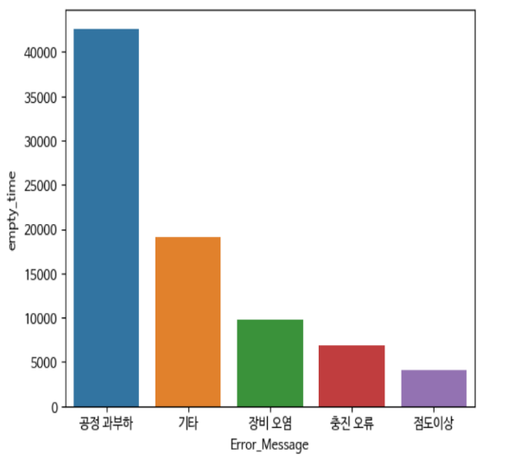
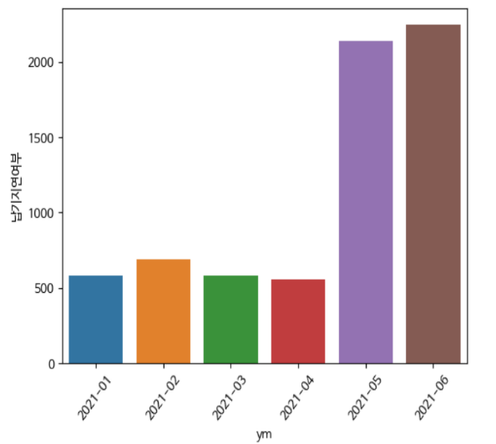
2. 현상 및 개선 기회
급격한 수요 증가로 대량 생산 과정 중 불량 제품의 비중이 급등하여 납기 지연
<대량 수주 대응 어려움>
<품질 불량>
<납기 지연>
납기지연건수
4.5%
생산라인을 고려한 수주
최적조건 도출을 통한 불량 개선
수요 예측을 통한 Lead Time 단축
※ Lead Time: 상품의 주문일시와 인도일시 사이에 경과된 시간
개선 목표: 대량 수주 확보와 제품 불량률 Zero Defects, 전분기 대비 매출액 40%증가
Notes:
리드타임은 수주부터 출하까지

Slide 7
3. 분석 계획

Slide 8
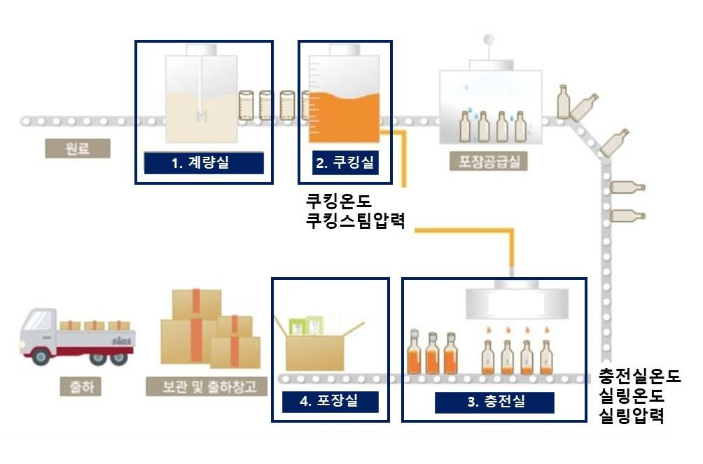
3. 분석 계획
3) 개별 프로세스의 주요 변수
쿠킹실: 온도, 스팀압력
충전실: 온도, 실링온도, 실링압력
1) 데이터 현황
제품 수주, 생산, 오류, 정보 데이터
총 1,681,798개
2) 간편식 생산 프로세스
4) 양품과 불량품 비율
충전실온도
실링온도
실링압력
<밥류>
양품: 9692
불량품: 454
<소스류>
양품: 13208
불량품: 616

Slide 9
3. 분석 계획
3) 분석 계획
목적 | 분석방법 | 주요내용 | 담당자 | 비고
생산라인을 고려한 수주 | Line plot | 월별 출고량 파악(Y: 출고수량, X:생산일자) | 김용빈 | 밥류와 소스류를 분류하여 분석진행
 |  | 월별 불량 개수 파악(Y: 불량 개수, X:생산일자) | 정한나
 |  | 월별 수주량 파악(Y: 생산량, X:생산일자) | 박규리
 | 시계열 분석 | 수주량 예측(Y : 수주수량 X : 수주일자 ) | 정준영
최적조건 도출을 통한 불량률 개선 | Bar chart Box plot | 불량률이 높은 제품 파악(Y: 불량 빈도, X: 품목명) | 김용빈
 | Pareto chart Bar chart | 불량 발생빈도 파악 | 정한나
 | 통계적검정 | Willcoxon rank sum 검정을 통한 온도와 압력의 유의성 판단(비모수통계검정) | 이경민
 | 상관분석 | 변수 간의 상관관계 파악 | 김용빈
예측 모델을 통한 불량여부 판단 | SVM | 예측 모델을 통한 불량여부 판단 (Y: 불량여부, X: 온도, 압력, 생산라인, 작업장) | 이정균 정한나 박규리
 | Desision Tree
 | Random Forest
 | Gradient Boost
 | XgBoost
공정 개선을 통한 lead time 단축 | 시계열 분석 | 불량률 상위 제품의 생산기간 파악 | 서원교

Slide 10
4. 분석 결과

Slide 11
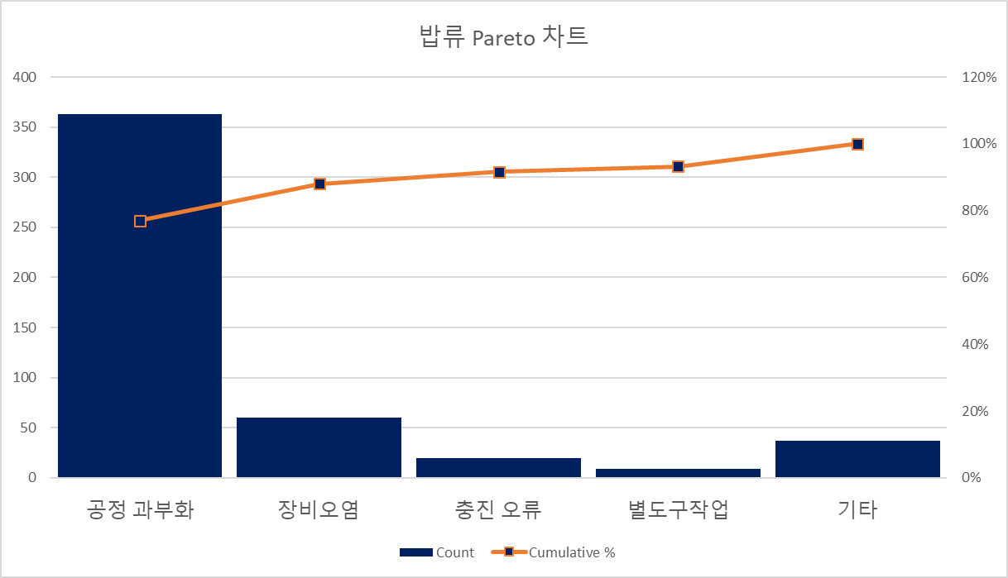
4. 분석 결과
<분류별 불량 제품>
<빈도가 높은 에러 유형>
<불량 빈도가 높은 공정>
<밥류 불량 TOP 10>
<밥류 Pareto Chart>
<밥류 불량 발생 공정>
<소스류 불량 TOP 10>
<소스류 Pareto Chart>
<소스류 불량 발생 공정 >
밥류에서는 볶음밥이, 소스류에서는 마요네즈가 높은 불량율을 보임
밥류에서는 공정 과부하와 장비오염이 에러 빈도가 높았으며, 소스류는 명확한 판단이 어려움
밥류에서는 충전실과 쿠킹실에서 오류가 많이 발생하고, 소스류는 쿠킹실과 충전실에서 비슷한 빈도의 오류가 발생함
따라서 제품 유형별, 공정별
Notes:
- 밥류 및 소스류에서 상위 10개의 불량제품을 확인해본 결과 밥류에서는 볶음밥 종류, 소스류에서는 마요네즈 종류가 불량이 많이 발생하는 것을 확인 => (아직 개선방안에 대해 찾지 못했습니다.)
가장 많이 발생하는 불량 원인을 파레토도 차트를 이용하여 확인한 결과, 밥류에서는 공정과부하로 인한 불량 원인이 가장 많으며 소스류에서는 다양한 원인을 통해 불량이 발생하는 것을 확인 -> (기타가 너무 많아 개선방안을 어떻게..할지..)

Slide 12
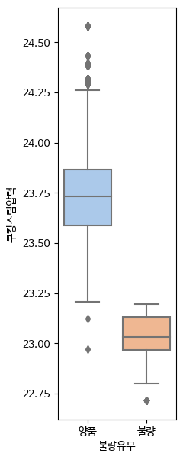
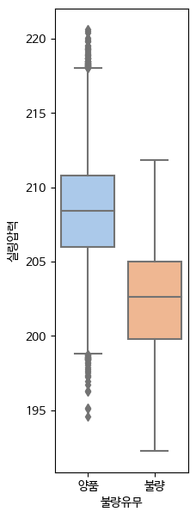
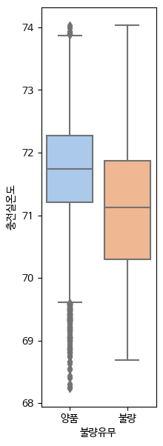
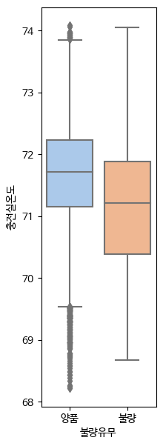
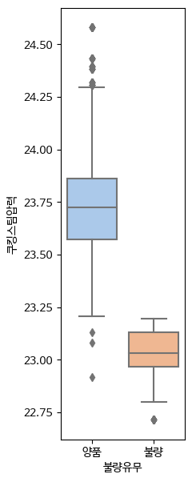
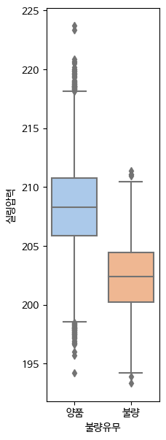
4. 분석 결과
<충전실 온도>
<쿠킹 스팀 압력>
<실링 압력>
밥류
밥류
밥류
밥류
양품
불량
양품
불량
양품
불량
양품
불량
소스류
소스류
소스류
소스류
양품
불량
양품
불량
양품
불량
양품
불량
밥류와 소스류 모두 P-value < 0.05
밥류와 소스류 모두 P-value < 0.05
밥류와 소스류 모두 P-value < 0.05
위의 변수들만 유의미한 영향을 준다고 판단하여 최적조건 도출
Notes:
각 작업장 별 불량 빈도를 확인한 결과, 각 품목 종류에 따라 특정 공정단계에서 불량이 많이 확인됨
-> 따라서 각 품목 분류 별, 작업장 별 모니터링을 실시해, 품질을 유지하기위한 조치가 필요
각 공정의 온도 및 압력의 최적 구간을 도출 한결과, 밥류 및 소스류 모두 동일한 최적 구간임을 확인
-> 관리도를 이용해 최적구간에서 벗어나지 않도록 실시간 조치
<소스류>
충전실 온도 p-value: 9.190021061963799e-238
쿠킹스팀압력 p-value: 0.0
실링압력 p-value: 9.190021061963799e-238
<밥류>
충전실 온도 p-value:6.996940685509359e-39
쿠킹스팀압력 p-value: 8.957491916383726e-285
실링압력 p-value: 1.3850642392909468e-164

Slide 13
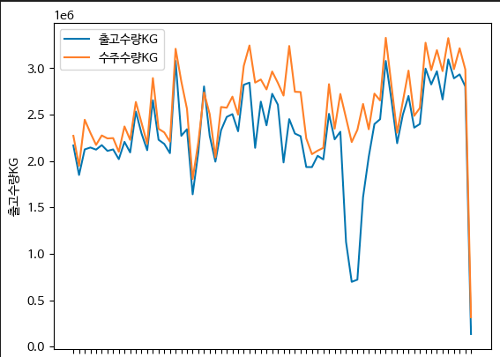
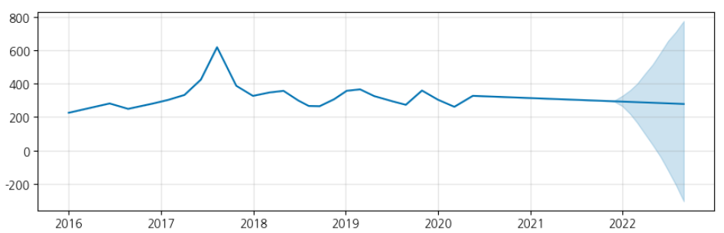
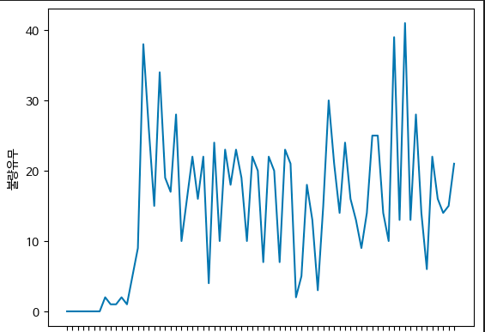
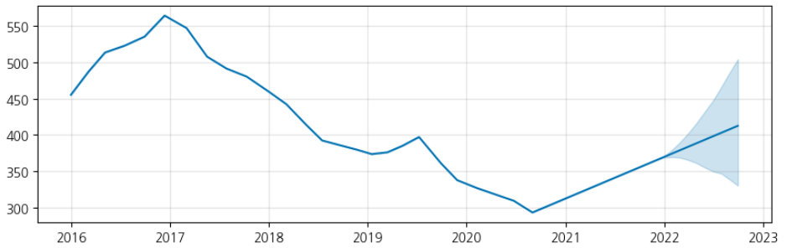
4. 분석 결과
1) 월별 출고량 및 수주량
납기월

Slide 14
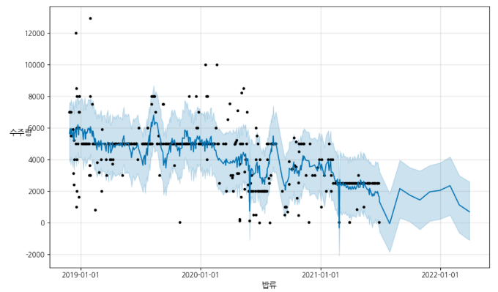
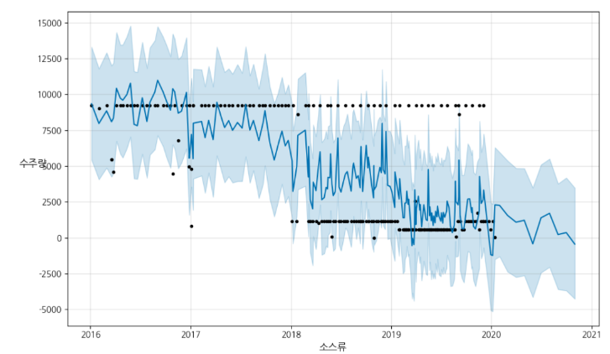
4. 분석 결과
1) 월별 출고량 및 수주량
게살볶음밥에 대한 수주량 예측
마요네즈3.2kg의 향후 10개월 수주량 예측
납기월

Slide 15
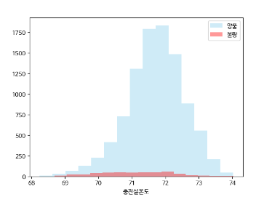
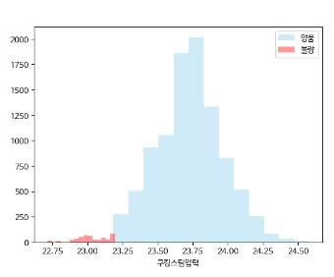
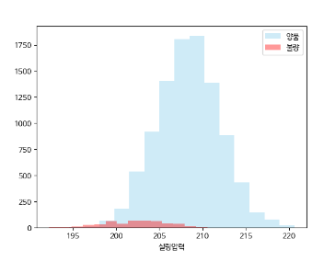
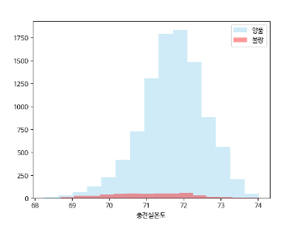
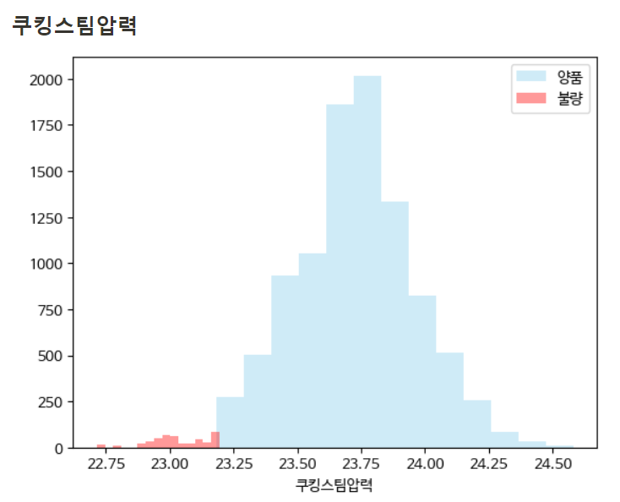
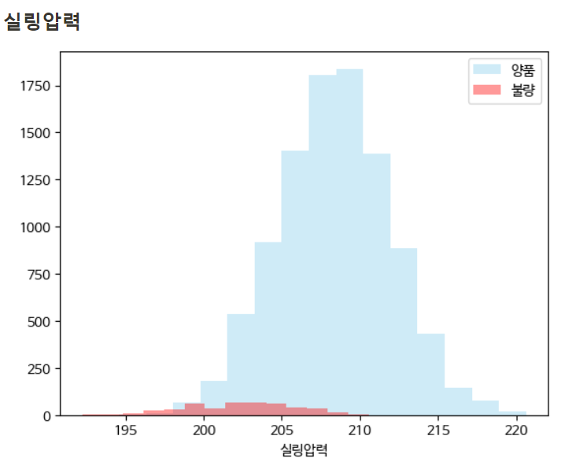




4. 분석 결과
$$℃$$
불량에 영향을 끼치는 주요인자 도출을 위한 시각화 및 비모수통계 검정을 실시하여 Vital Few를 도출
밥류와 소스류에서 동일한 인자들이 영향을 끼치는 것을 확인할 수 있음
밥류
소스류
충전실 온도
쿠킹스팀압력
실링압력
$(℃$)
$$\text{(}\text{kg}\text{/}\text{m}\text{²)}$$
$$\text{(}\text{kg}\text{/}\text{m}\text{²)}$$

Slide 16
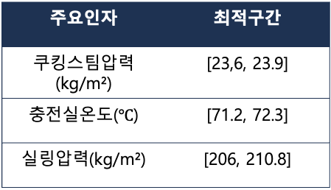
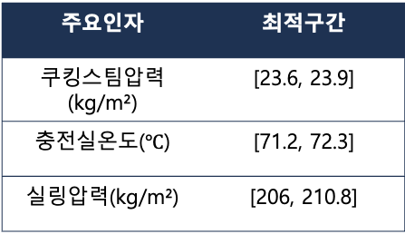
주요인자 | 최적구간
쿠킹스팀압력($\text{kg}\text{/}\text{m}\text{²}$) | [23.6, 23.9]
충전실온도($℃$) | [71.2, 72.3]
실링압력($\text{kg}\text{/}\text{m}\text{²}$) | [206, 210.8]
5. Vital Few 도출
주요인자 | 최적구간
쿠킹스팀압력($\text{kg}\text{/}\text{m}\text{²}$) | [23,6, 23.9]
충전실온도($℃$) | [71.2, 72.3]
실링압력($\text{kg}\text{/}\text{m}\text{²}$) | [206, 210.8]

Slide 17
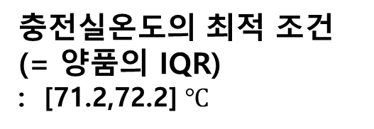
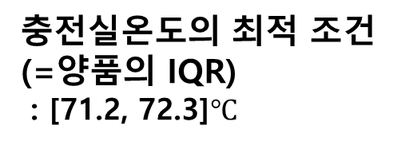
5. Vital Few 도출
1) 충전실온도
<밥류>
<소스류>
충전실온도의 최적 조건
(=양품의 IQR)
: [71.2, 72.3]$℃$
충전실온도의 최적 조건
(= 양품의 IQR)
: [71.2,72.2] $℃$

Slide 18


5. Vital Few 도출
2) 쿠킹스팀압력
<밥류>
<소스류>
쿠킹스팀압력의 최적 조건
(=양품의 IQR)
: [23.6, 23.9]
쿠킹스팀압력의 최적 조건
(=양품의 IQR)
: [23.6, 23.9]
$$\text{kg}\text{/}\text{m}\text{²}$$
$$\text{kg}\text{/}\text{m}\text{²}$$

Slide 19

5. Vital Few 도출
3) 실링압력
<밥류>
<소스류>
실링압력의 최적 조건
(=양품의 IQR)
: [206, 210.8]
실링압력의 최적 조건
(=양품의 IQR)
: [205.86, .210.78] $\text{kg}\text{/}\text{m}\text{²}$
$$\text{kg}\text{/}\text{m}\text{²}$$

Slide 20
6. 개선안 및 적용방안

Slide 21
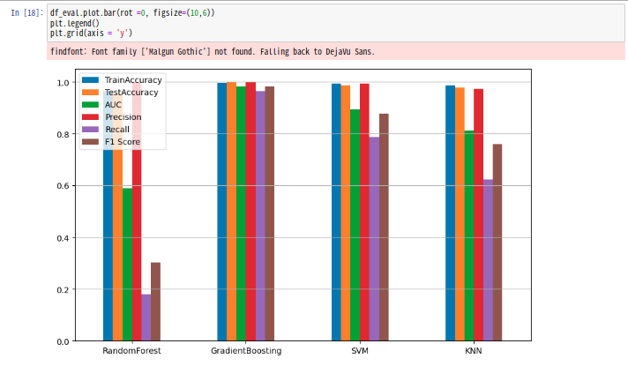
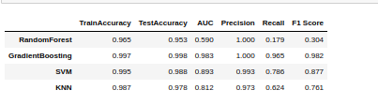
6. 개선안 및 적용방안
모델링 결과

Slide 22
감사합니다.

